Slide 1
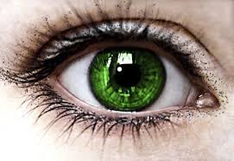
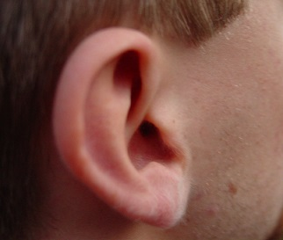
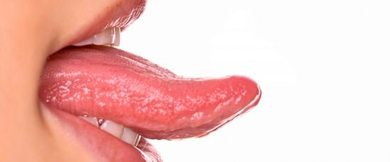
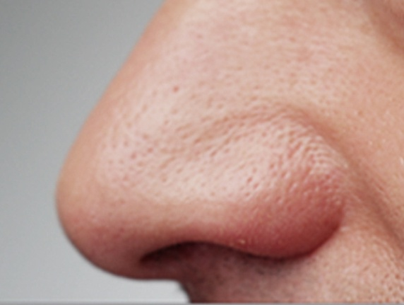
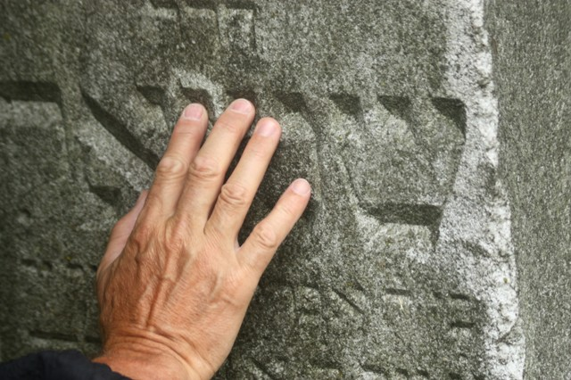
Lidské smysly
Zrak
Sluch
Čich
Chuť
Hmat

Slide 2
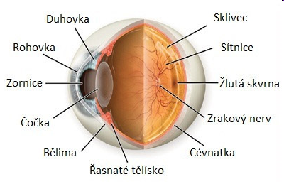
Zrak
Zrak: Smysl, který zpracovává světlo (viditelné záření) - tím také obrysy, tvary, vzdálenosti
Orgán zraku: Oči
Oko: Základní princip je spojka

Slide 3
Zrak
Dutá koule vyplněná sklivcem
Světlo vstupuje zornicí, oční čočka soustředí paprsky na sítnici
Tam dále obraz zpracován do mozku

Slide 4
Video (anglicky)
Lidské oko (5 minut)
https://www.youtube.com/watch?v=yzyphSTkW2U
Cornea = Rohovka
Lens = Čočka
Choroid = Cévnatka
Iris = Duhovka
Retina = Sítnice
Macula = Žlutá skvrna
Sclera = Oční bělmo

Slide 5
Video (anglicky)
Lidské oko (3 minuty)
https://www.youtube.com/watch?v=M1iCrT2n6fY

Slide 6
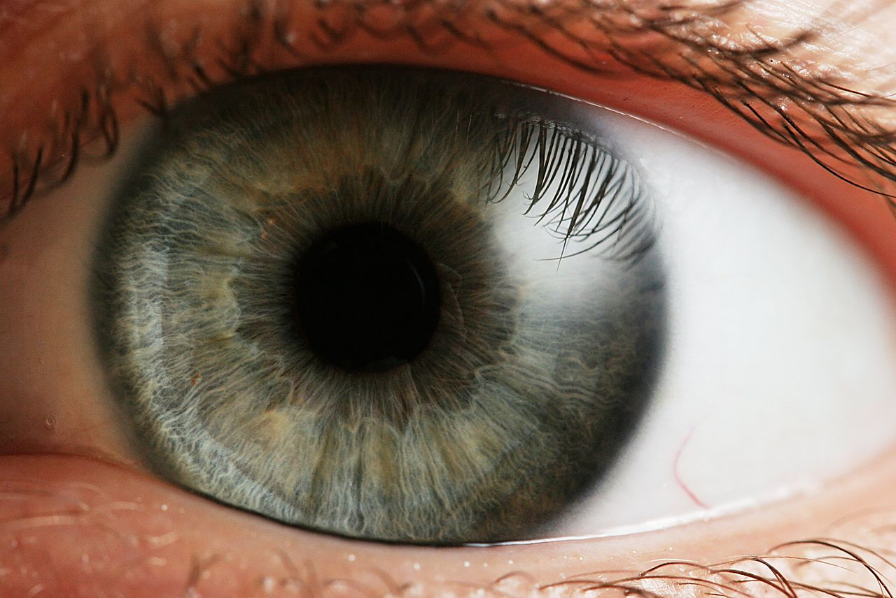
Lidské oko: Zornice
Zornice = Část oka ve střední části duhovky
Rozšíření při sníženém osvětlení (přítmí) a stresu
Zúžení při vysokém osvětlení (oslnění) a otravě opioidy
Obrázek: Černá část uprostřed duhovky je zornice

Slide 7
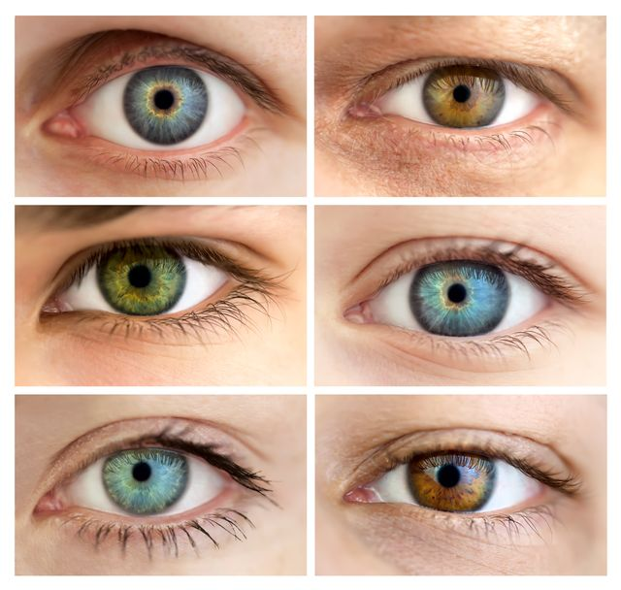
Lidské oko: Duhovka
Ohraničení předního a zadního segmentu oka
Barva očí = Barva duhovky, podle množství pigmentu (barviva)

Slide 8
Lidské oko: Rohovka
Zakřivená vrstva pokrývající přední část oka

Slide 9
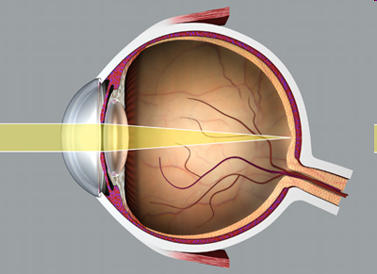
Lidské oko: Čočka
Čočka (spojka) soustřeďuje světelné paprsky na sítnici

Slide 10
Lidské oko: Sítnice
Sítnice plní roli snímacího prvku, na nějž se promítá obraz

Slide 11
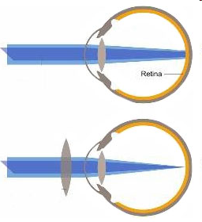
Dalekozrakost
Obraz vzniká za sítnicí (slabá čočka), korekce spojkou

Slide 12
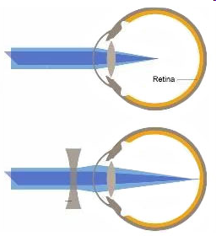
Krátkozrakost
Obraz vzniká před sítnicí (silná čočka), korekce rozptylkou

Slide 13
Sluch
Sluch: Smysl, který zpracovává zvuk (chvění vzduchu)
Orgán sluchu: Ucho
Uši slouží také k vnímání rovnováhy a pohybu
Rozdělení: Vnější ucho, střední ucho, vnitřní ucho

Slide 15
Stavba ucha

Slide 16
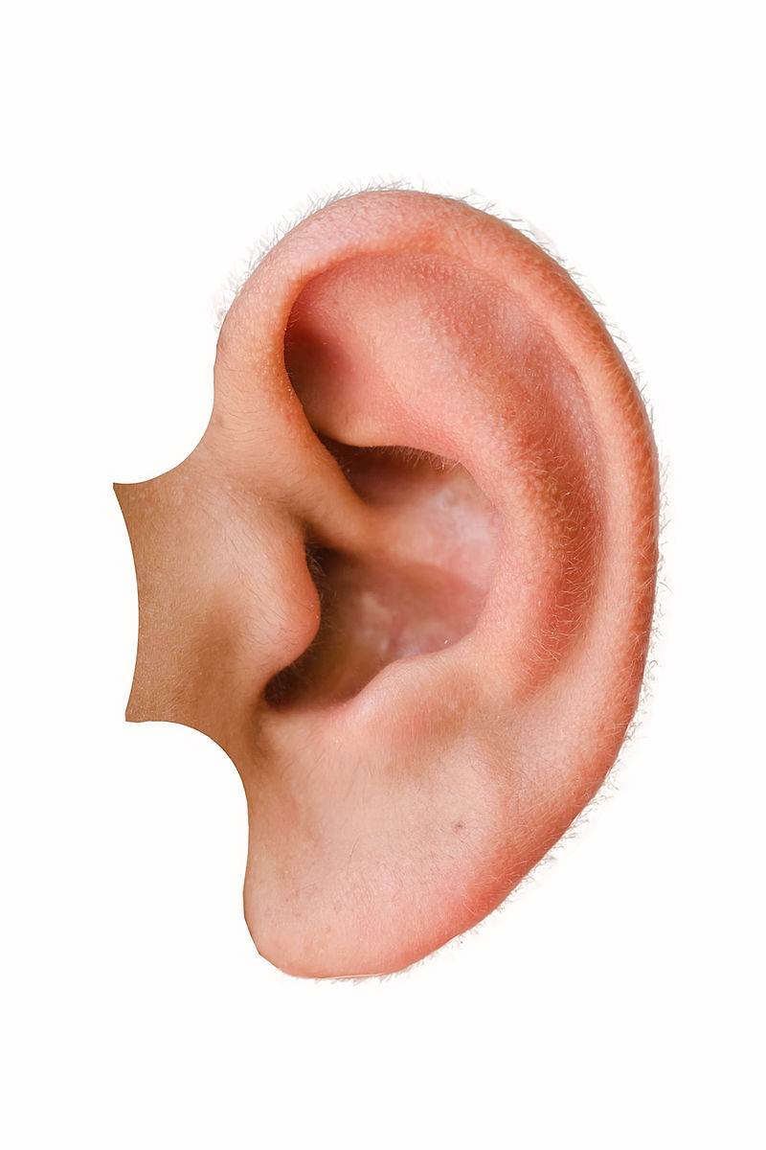
Vnější ucho
Boltec, zvukovod, bubínek
Boltec: Chrupavčitý, směřuje zvuk dovnitř
Zvukovod: Trubice, vedoucí zvuk
Bubínek: Vazivová blanka zesilují akustickou vlnu

Slide 17
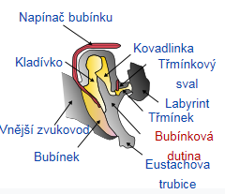
Střední ucho
Střední ucho

Slide 18
Střední ucho
Bubínková dutina: Dutina vyplněná vzduchem a ohraničená lebkou
Tři sluchové kůstky (nejmenší kosti v těle): Kladívko, kovadlinka a třmínek
Eustachova trubice: Spojuje nosohltan a dutinu středního ucha – slouží k vyrovnávání tlaku na obou stranách bubínku

Slide 19
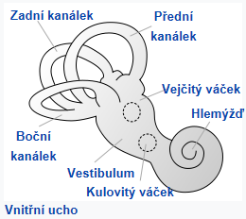
Vnitřní ucho
Vnitřní ucho

Slide 20
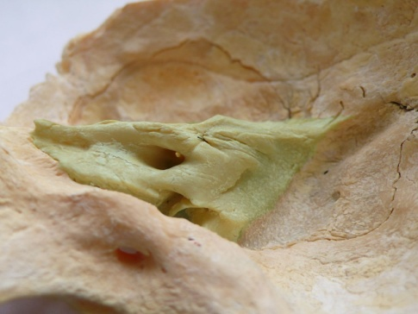
Vnitřní ucho
Vnitřní ucho je umístěno v kostěném labyrintu skalní kosti
Kost skalní je součást spánkové kosti a trvale s ní srůstá

Slide 21
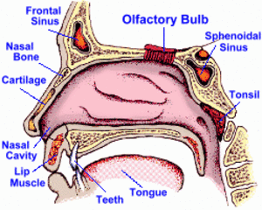
Čich
Čich – smysl nosních chemoreceptorů
Čich = Schopnost vnímat chemikálie rozpuštěné ve vzduchu
Nosní dutina je vystlaná sliznicí s čichovými řasinkami

Slide 22
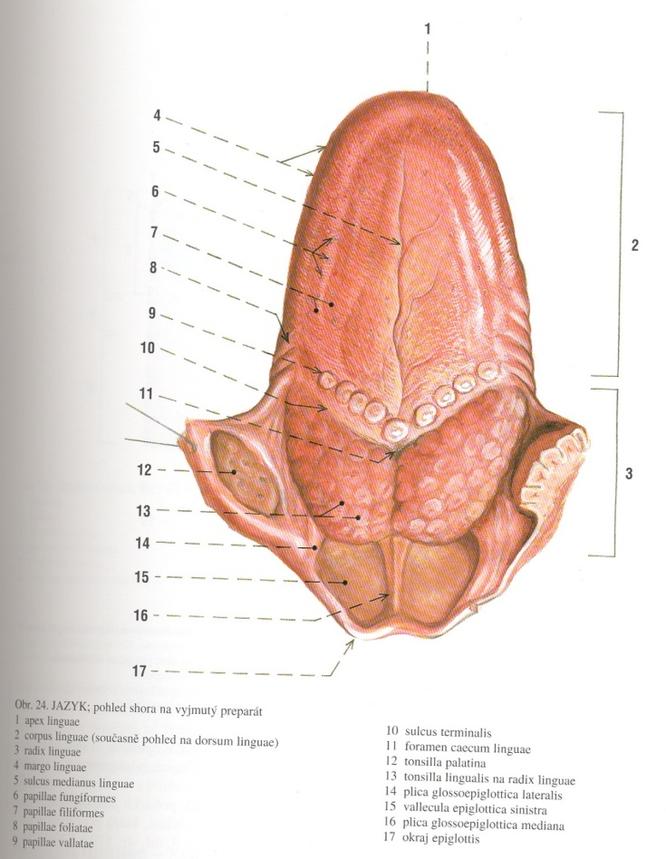
Chuť
Chuť – smysl ústních chemoreceptorů
Čich = Schopnost vnímat chemikálie rozpuštěné ve vodě
Jazyk je pokryt chuťovými pohárky

Slide 23
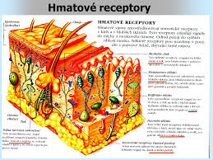
Hmat
Hmat – smysl mechanoreceptorů po celém těle
Některá místa těla jsou vnímavější než jiná
Hmat – vnímání teploty a tlaku

Slide 24
Videa
Oko (26 minut)
http://byl-jednou-jeden-zivot.nikee.net/index.php?video=11
Ucho (26 minut)
http://byl-jednou-jeden-zivot.nikee.net/index.php?video=12

Slide 25
Použité zdroje
Corinne Stockleyová: Ilustrovaná encyklopedie biologie, Fragment 2000
Gabriela Hnutová: Oko (referát bývalé žákyně SŠKK)
Evžen Ehler: Biologie člověka a zdravověda (prezentace pro PedF UK)
http://cs.wikipedia.org
http://en.wikipedia.org
http://lekarske.slovniky.cz
Google Images
Biologie v kostce, Fragment, Praha 2008

